Slide 1
Прогулка в осенний лес!
Осипова Ирина Николаевна
учитель начальных классов
МОУ «Адоевщинская НШ»

Slide 2
УРОК РУССКОГО ЯЗЫКА
ВО 2 КЛАССЕ
СУФФИКСЫ
В СЛОВАХ

Slide 3
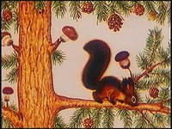
Грибы на сосне?!

Slide 4
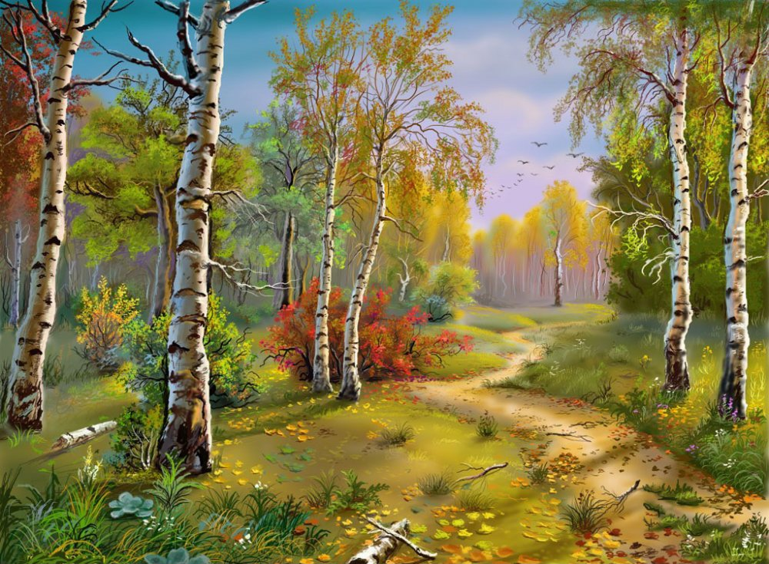
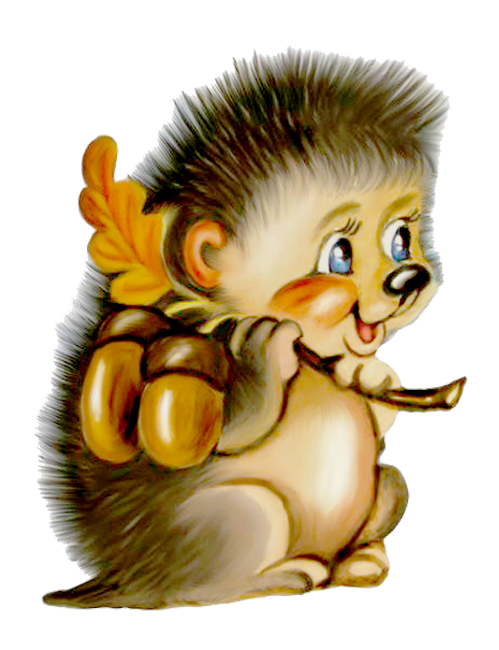

Slide 5
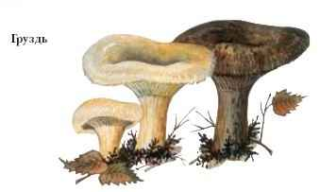
Какой гриб бывает белым и чёрным?
ГРУЗ__Ь
Д

Slide 6
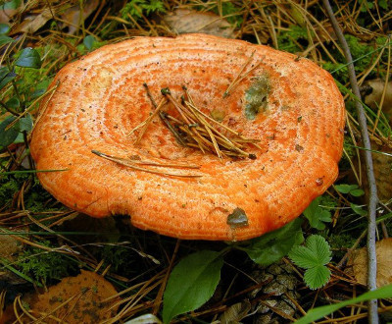
Какой гриб рыжий?
РЫЖИК
ЖИ

Slide 7
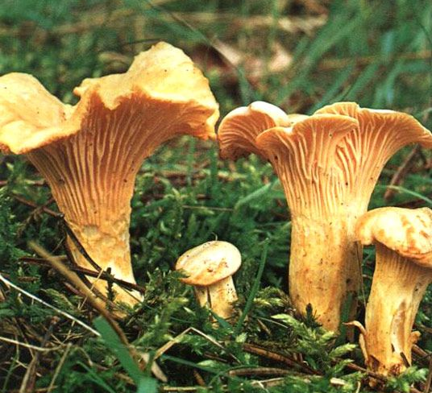
А какие жёлтенькие?
ЛИСИЧКИ
ЧК

Slide 8
В пути торопись, да в ответах не ошибись!

Slide 9
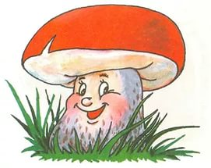
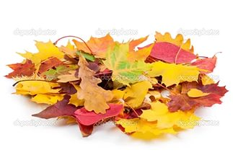
У кого одна нога,
да и та без башмака?

Slide 10
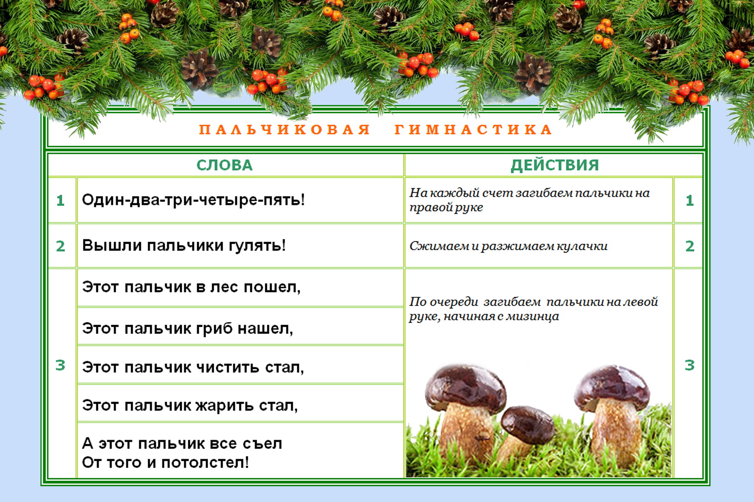

Slide 11
-ОК-
- НИК-
- Н-
- НИЦ-
ГРИБ
ГРИБОК,
ГРИБНИК,
ГРИБНОЙ,
ГРИБНИЦА…

Slide 12
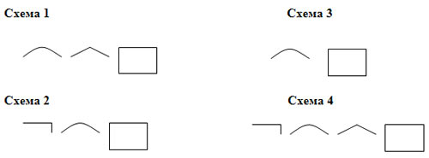
ГРИБ
ГРИБОК,
ГРИБНИК,
ГРИБНОЙ,
ГРИБНИЦА…

Slide 13
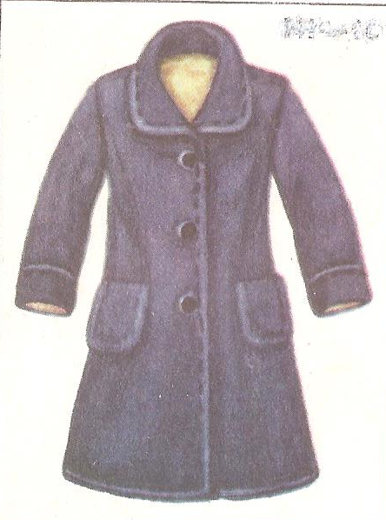

-ИШК- -ЫШК-
Пальтишко,
домишко,
вёдрышко.

Slide 14
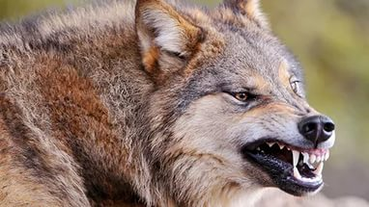
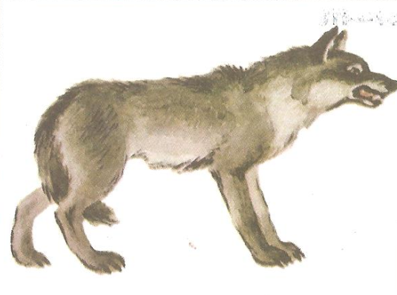
-ИЩ-

Slide 15


- ОВАТ- - ЕВАТ-

Slide 16
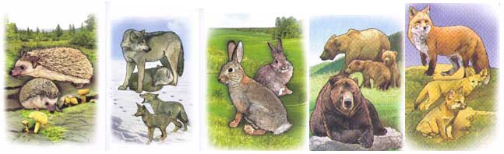
РАСПРЕДЕЛИТЕЛЬНЫЙ ДИКТАНТ
-онок-
-ёнок-

Slide 17
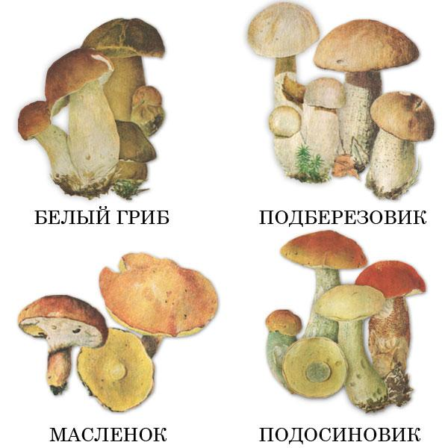
СЛОВАРНАЯ РАБОТА
Я в красной шапочке расту
Среди корней осиновых.
Меня узнаешь за версту,
Зовусь я …
ПОДОСИНОВИК

Slide 18
СЛОВАРНАЯ РАБОТА
В лесу под берёзкой – крошка,
только шляпка да ножка.
ПОДБЕРЁЗОВИК

Slide 19
СЛОВАРНАЯ РАБОТА
Стоял на крепкой ножке
Теперь лежит в лукошке.
БОРОВИК

Slide 20

Любовь к лесу.
Евгений Иванович Чарушин – писатель и художник.
В детстве он любил бывать в лесу.
Там он собирал грибы, орешки.
Мальчик приносил из леса редкие растения и сажал их у дома.

Slide 21
ПРОВЕРЬ СЕБЯ
Выбери правильный ответ.
Суффикс – это …________.
а) значимая часть слова, которая стоит перед корнем и служит для образования новых слов.
б) значимая часть слова, которая стоит после корня и служит для образования новых слов.
в) главная значимая часть слова, в которой заключено общее значение родственных слов.

Slide 22
ПРОВЕРЬ СЕБЯ
2. Укажи «+» слова с суффиксом -ок-
петушок
+
урок
гусёнок
+
сынок
крокодил

Slide 23
ПРОВЕРЬ СЕБЯ
3. Укажи «+» слова с суффиксом -к -
прогулка
+
свечка
+
грибок
пекарь
дождик

Slide 24

НАШИ ДОСТИЖЕНИЯ
Этапы | Орфографиче ская минутка | Письмо по памяти | Состав слова | Суффикс | Порядок в рассказе | Про-верь себя | Прирост в знаниях
Фамилия ученика | + + + | + | + | пальтишко+ домишко+ вёдрышко+ волчище + ежонок + волчонок + зайчонок + медвежонок + лисёнок + подосиновик + подберёзовик + боровик + | + | + ++ ++ | 23 15-23 10-15 5-10

Slide 25
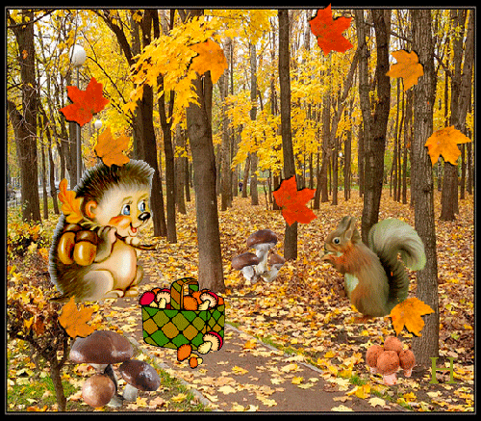
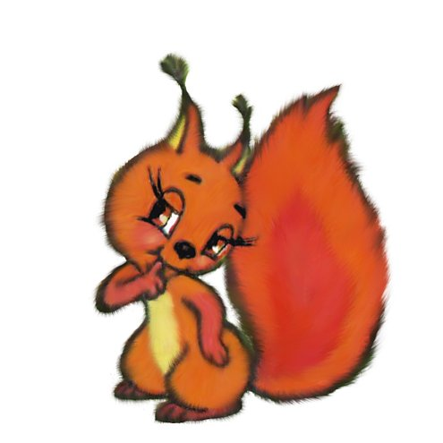

Slide 26
ПРОДОЛЖИ ТЕКСТ
Счастье улыбнулось.
В лесу появились грибы. Взял я корзину и отправился в ближний лесок. Счастье мне улыбнулось…

